Slide 1
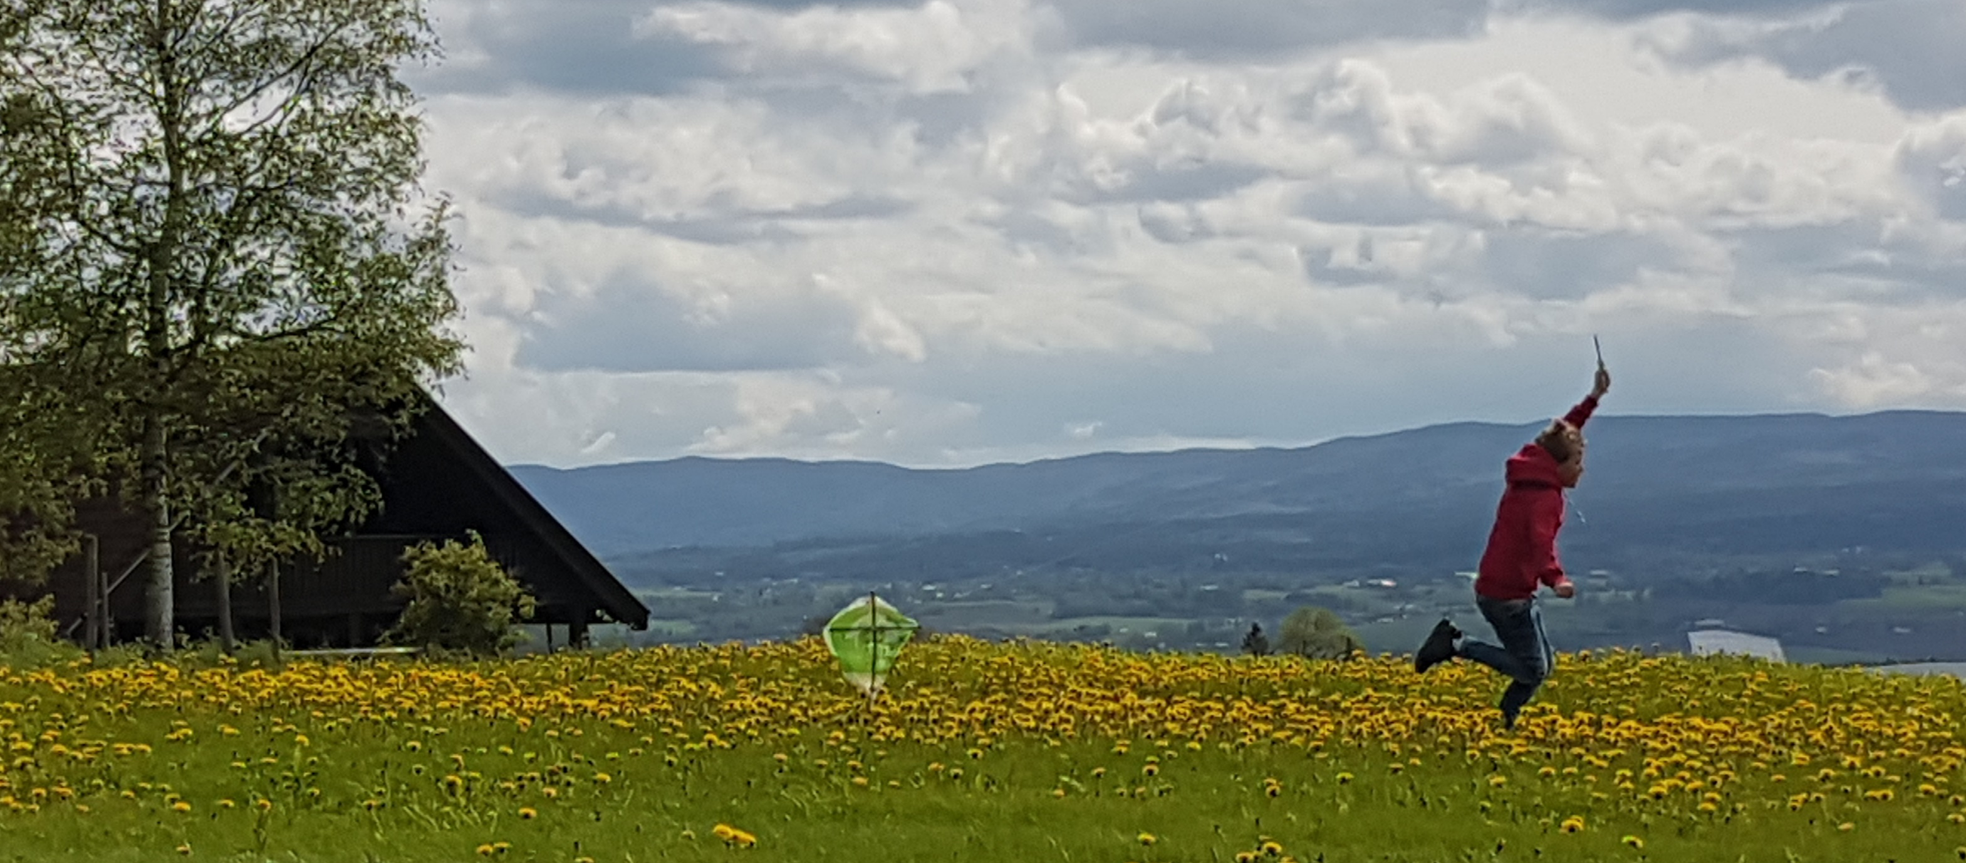
Fagfornyelsen 2020, en introduksjon til tenkningen i læreplanverket. Skole/kirke-samarbeid i KRLE og forankring i skolens planer.

Slide 2
Del 1: Fagfornyelsen
Verdigrunnlag og tenkning i læreplanverket

Slide 3
Opplæringens formålsparagraf
Opplæringen skal:
Åpne dører mot verden og gi elever historisk og kulturell innsikt og forankring
Bygge på grunnleggende verdier i kristen tro og humanistisk arv og tradisjon slik som respekt for menneskeverd, natur, åndsfrihet, nestekjærlighet, tilgivelse, likeverd og solidaritet
Forstå den nasjonale kulturarven og vår felles internasjonale kulturtradisjon
Gi innsikt i kulturelt mangfold og vise respekt for den enkeltes overbevisning
Utvikle kunnskaper, ferdigheter og holdninger for å kunne mestre livet og delta i arbeid og fellesskap i samfunnet
Tenke kritisk og handle etisk og miljøbevisst
https://www.udir.no/lk20/overordnet-del/formalet-med-opplaringen/?lang=nob

Slide 4
Overordnet del
Overordnet del i læreplanverket utdyper verdigrunnlaget i opplæringslovens formålsparagraf og de overordnede prinsippene for grunnopplæringen.
Opplæringens verdigrunnlag
Prinsipper for læring utvikling og danning
Prinsipper for skolens praksis
Overordnet del gir retning for opplæringen i fag, og alle fag bidrar til å realisere opplæringens brede formål.
Se film om overordnet del her: https://www.udir.no/laring-og-trivsel/lareplanverket/stottemateriell-til-overordnet-del/film-hva-er-overordnet-del/

Slide 5
Opplæringens verdigrunnlag
Menneskeverdet: Likeverd og likestilling. Menneskeverdets ukrenkelighet og at alle mennesker er like mye verdt.
Identitet/kultur og mangfold: Elevene skal lære å kjenne de verdier og tradisjoner som bidrar til å samle mennesker i landet. Kristen og humanistisk arv er en viktig del av landets samlende kulturarv.
En felles ramme skal gi rom for mangfold og elevene skal få innsikt i hvordan vi lever sammen med ulike perspektiver, holdninger og livsanskuelser.
Skolen skal støtte utviklingen av den enkeltes identitet, gjøre elevene trygge på eget ståsted, samtidig som den skal formidle verdier som trengs for å møte og delta i mangfoldet og åpne dører mot verden og fremtiden.

Slide 6
Opplæringens verdigrunnlag forts.
Etisk bevissthet: Opplæringen skal utvikle elevens evne til å foreta etiske vurderinger og gjøre de fortrolige med etiske problemstillinger.
Skaperglede, engasjement, utforskertrang: Opplæringen skal gi evne til å stille spørsmål, oppdage og skape. Dette skal skje gjennom sansing, estetiske uttrykksformer og praktiske aktiviteter.
Respekt for naturen og miljøbevissthet: Mennesket er en del av naturen og opplæringen skal utvikle respekt for naturen.
Demokratiske verdier: Opplæringen skal slutte opp om grunnleggende demokratiske verdier som gjensidig respekt, toleranse og den enkeltes tros- og ytringsfrihet.

Slide 7
Prinsipper for læring, utdanning og danning
Kompetanse er å kunne tilegne seg og anvende kunnskaper og ferdigheter til å kunne løse utfordringer og mestre oppgaver i kjente og ukjente sammenhenger og situasjoner. Kompetanse innebærer forståelse og evne til refleksjon og kritisk tenkning.
Se mer på https://www.udir.no/laring-og-trivsel/lareplanverket/stottemateriell-til-overordnet-del/film-kompetansebegrepet/
Sosial læring og utvikling. Elevens identitet og selvbilde, meninger og holdninger blir til i samspill med andre. Sosial læring skjer både i undervisning og i andre aktiviteter i skolens regi. I det daglige arbeidet spiller derfor elevens faglige og sosiale utvikling sammen.
Se mer på https://www.udir.no/lk20/overordnet-del/prinsipper-for-laring-utvikling-og-danning/sosial-laring-og-utvikling/
Grunnleggende ferdigheter. Lesing, skriving og regning. Muntlige og digitale ferdigheter. Disse er viktige for utviklingen av elevens identitet og sosiale relasjoner, og for å kunne delta i utdanning, arbeid og samfunnsliv.
Se mer på https://www.udir.no/lk20/overordnet-del/prinsipper-for-laring-utvikling-og-danning/grunnleggende-ferdigheter/
Å lære å lære. Opplæringen skal fremme elevens motivasjon, holdninger og læringsstrategier, og legge grunnlaget for læring hele livet. Læreren skal følge elevenes utvikling tett og gi dem støtte tilpasset deres alder, modenhets- og funksjonsnivå.
Se mer på https://www.udir.no/lk20/overordnet-del/prinsipper-for-laring-utvikling-og-danning/2.4-a-lare-a-lare/

Slide 8
Litt mer om sosial læring og utvikling:
Å sette seg inn i hva andre tenker, føler og erfarer. Dette gir grunnlag for empati og vennskap.
Dialog - lyttende dialog.
Trygghet til å ytre sine meninger.
Lære å lytte og argumentere for sine meninger.

Slide 9
Tverrfaglige temaer
Folkehelse og livsmestsring
Demokrati og medborgerskap
Bærekraftig utvikling

Slide 10
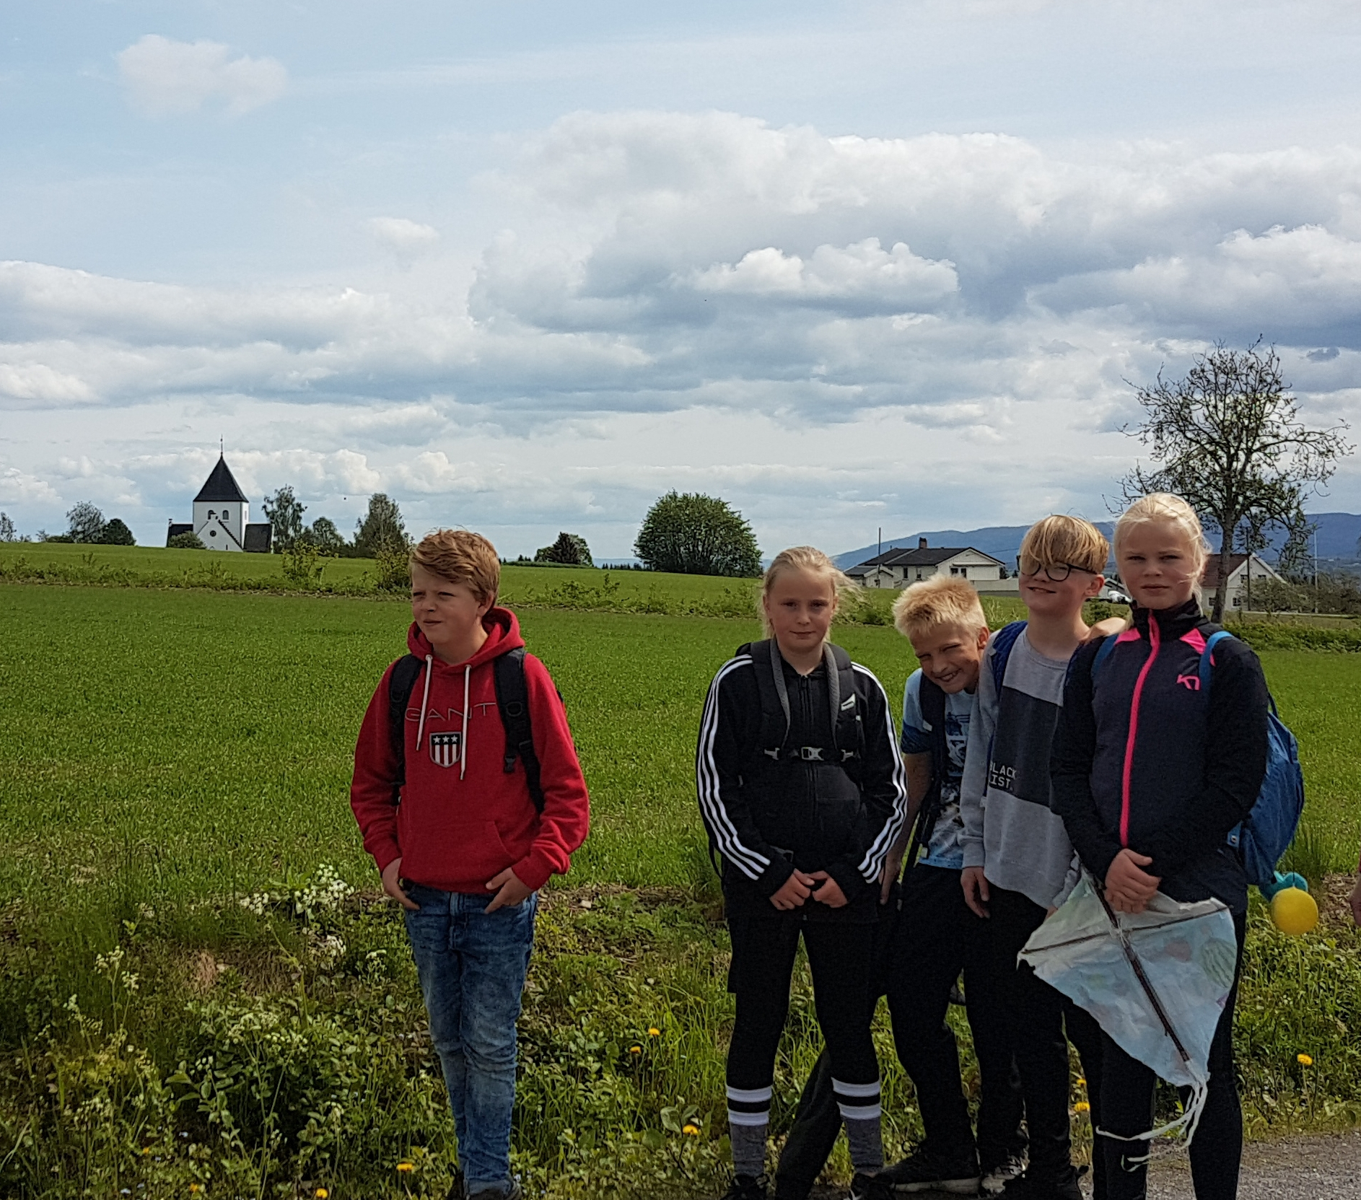
Prinsipper for skolens praksis
Et inkluderende læringsmiljø:
Ved å bruke varierte læringsarenaer kan skolen gi elevene praktiske og livsnære erfaringer som fremmer motivasjon og innsikt.
Lokalmiljøet og samfunnsengasjement kan bidra positivt til skolen og elevens utvikling. Ulike former for lokal, nasjonal og internasjonalt samarbeid forankrer elevens læring i aktuelle spørsmål.
Kunnskapsutveksling med mennesker i alle aldre og fra ulike steder i verden gir elevene perspektiver på egen læring, danning og identitet og viser verdien av samarbeid på tvers av språklige, politiske og kulturelle grenser.

Slide 11
Prinsipper for skolens praksis, forts.
Undervisning og tilpasset opplæring: Skolen må gi alle elever likeverdig muligheter til læring og utvikling uavhengig av deres forutsetning. For å skape motivasjon og læringsglede i undervisningen trengs det et bredt repertoar av læringsaktiviteter og ressurser innenfor forutsigbare rammer.
Samarbeid mellom hjem og skole: Opplæringen skal skje i samarbeid og forståelse med hjemmet, og samarbeidet skal bidra til å styrke elevens læring og utvikling.

Slide 12
Dybdelæring
I arbeidet med de nye læreplanene har dybdelæring fått en helt spesiell plass.
Se film om dybdelæring her: https://www.udir.no/laring-og-trivsel/lareplanverket/stottemateriell-til-overordnet-del/film-dybdelaring/
For mer informasjon om dybdelæring i et skole-kirke-samarbeid se artikkel under dybdelæring.

Slide 13
Del 2, Samarbeid i KRLE-faget
Introduksjon til faget i grunnskolen og
eksempler på skole/kirke-samarbeid med utgangspunkt i KRLE

Slide 14
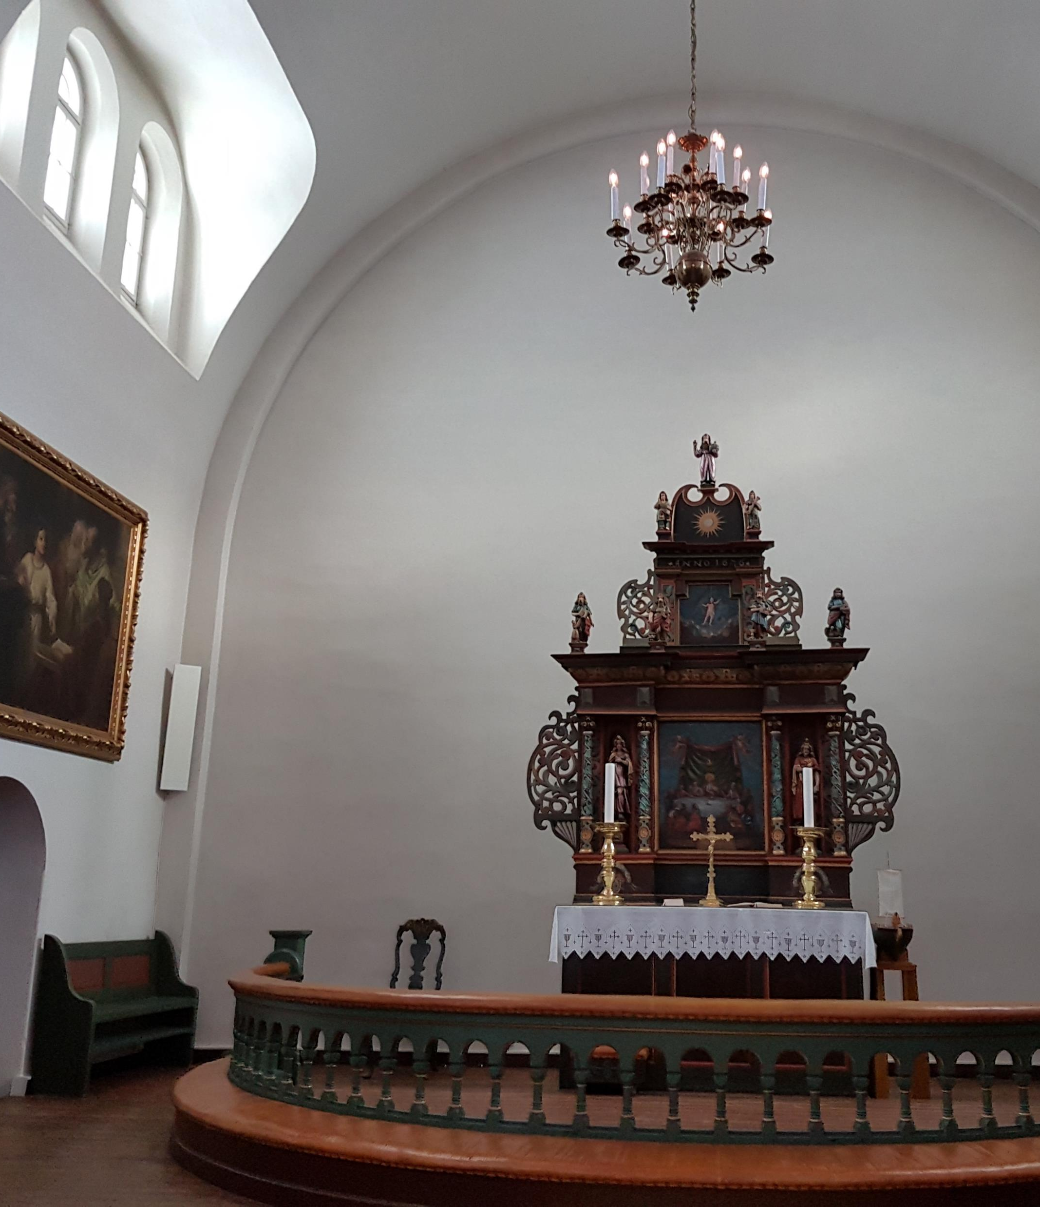
KRLE-samarbeid
Skole/kirke-samarbeid der kirken tilbyr under- visningsopplegg som er forankret i KRLE-fagets mål i fagfornyelsen.
Overordnet del i KRLE-faget
Kjerneelementene i KRLE-faget
Relevante kunnskapsmål å samarbeide om etter 4. og 7. trinn
To eksempler på samarbeid og hvordan de er forankret i KRLE-faget

Slide 15
Om KRLE-faget
Elevene skal bli kjent med verdiene som skolen og samfunnet bygger på, og hvordan de er forankret i ulike religioner og livssyn.
Dette er verdier som respekt for menneskeverdet og naturen, åndsfrihet, nestekjærlighet, tilgivelse, likeverd og solidaritet.
Faget skal bidra til å gi elevene innsikt i kristen og humanistisk arv og tradisjon og i hvordan disse har endret seg gjennom historien.
Faget skal gi elevene kunnskap om menneskerettighetene og bevissthet om menneskeverdet som grunnleggende verdi, og det skal legge til rette for gjensidig respekt, toleranse og demokratisk medvirkning.

Slide 16
Kjerneelementer i KRLE
Kjennskap til religioner og livssyn.
Utforskning av religioner og livssyn med ulike metoder.
Kunne ta andres perspektiv.
Les mere om kjerneelementer her: https://www.udir.no/lk20/rle01-03/om-faget/kjerneelementer

Slide 17
Tverrfaglige temaer i KRLE

Slide 18
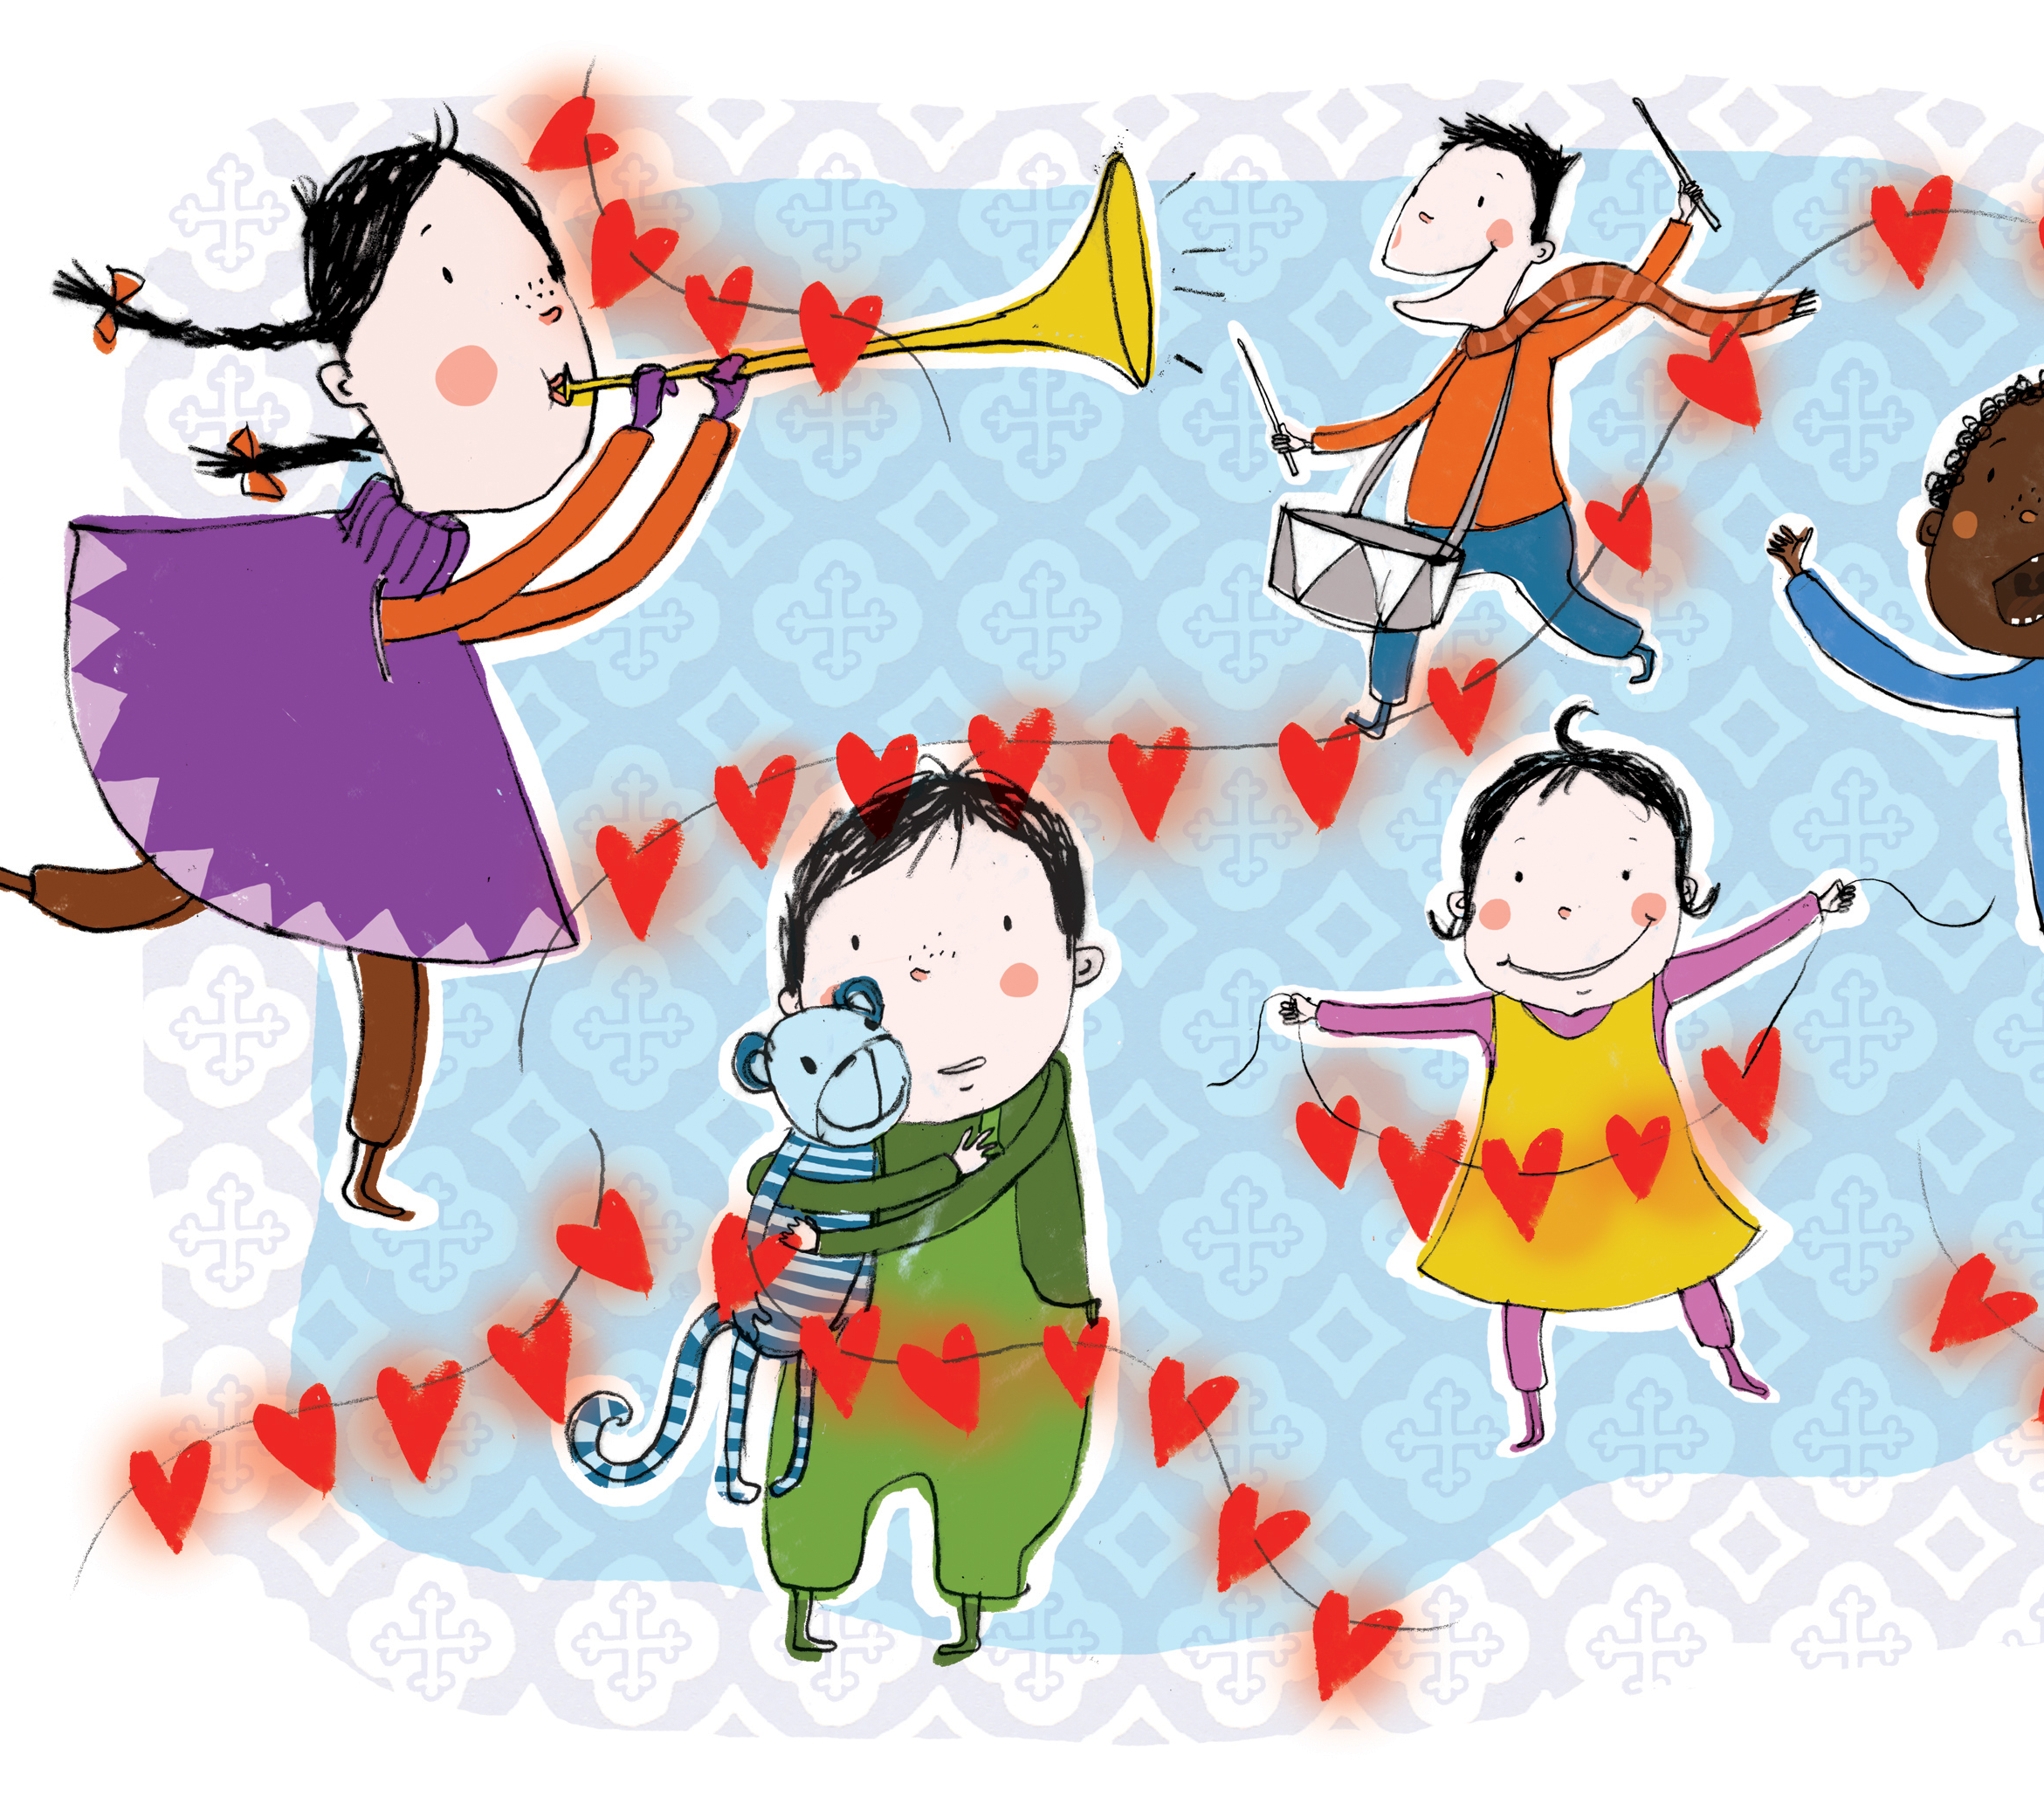
Folkehelse og livsmestring
I KRLE-faget handler det tverrfaglige temaet folkehelse og livsmestring om at elevene skal få utforske eksistensielle spørsmål og svar.
Faget bidrar til å utvikle elevenes evne til å reflektere over etiske problemstillinger som gjelder kjønn, seksualitet og psykisk helse.
Illustrasjon: Ella K. Opstad

Slide 19
Demokrati og medborgerskap
Eleven skal delta i etisk refleksjon og få øvelse i å innta ulike perspektiver.

Slide 20
Bærekraftig utvikling
Elevene skal utforske eksistensielle spørsmål og delta i etisk refleksjon over naturen og menneskets plass i den.
Dette innebærer at elevene kan reflektere over hvordan menneske, miljø og samfunn påvirker hverandre, og hvordan de kan ta ansvarlige valg.

Slide 21
Grunnleggende ferdigheter i KRLE
Muntlige ferdigheter i KRLE innebærer å kunne lytte til, fortelle om, presentere og samtale om faglige emner, og å kunne argumentere for egne synspunkter og innta ulike perspektiver.
Muntlige ferdigheter innebærer dessuten å kunne uttrykke ulike meninger og argumentere for disse ved hjelp av filosofiske samtaleformer og filosofisk samhandling og refleksjon.
Å kunne lese i KRLE innebærer å oppleve og forstå ulike religiøse og filosofiske tekster. Det omfatter også å reflektere over og tolke tekster, illustrasjoner, symboler og andre uttrykk.
Utviklingen av det å kunne skrive i faget går fra å kunne fortelle og beskrive til å kunne utforske faglige problemstillinger. Dette innebærer at elevene i skriftlige arbeider gradvis tar i bruk fagspesifikke begreper og ulike kilder for å utvikle kompetanse til å vurdere egen læring i arbeid med faglige tekster.
https://www.udir.no/lk20/rle01-03/om-faget/grunnleggende-ferdigheter?lang=nob

Slide 22
Læreplanen i KRLE og endringer fra forrige plan
I læreplanene fra 2020 er kompetansemålene i alle fag redusert kraftig
Den viktigste endringen i KRLE-faget er at faget ikke lenger er organisert med utgangspunkt i verdensreligionene
Faget er bygget opp tematisk med vekt på at elevene skal utforske og forstå
En grundig og bred religionsforståelse er viktigere enn at alle elever sitter inne med akkurat samme faktakunnskap og historiekunnskap om enkeltreligioner.
I KRLE skal kristendomskunnskap utgjøre om lag halvparten av undervisningstiden
Illustrasjon: Elisabeth Moseng

Slide 23
Læreplanen er organisert slik at kompetansemålene skal være nådd innen 4. trinn, 7. trinn og 10. trinn
Det vil variere fra skole til skole når de arbeider med de forskjellige kompetansemålene i læreplanen, så det er viktig å være i god dialog med skolen om når det passer å gi ulike tilbud innenfor skole/kirke-samarbeid

Slide 24
Utdrag av kompetansemål etter 4. trinn
Utforske og beskrive hvordan kristendom og andre religioner og livssyn kommer til uttrykk lokalt og regionalt.
Samtale og presentere sentrale fortellinger og trosforestillinger i krstendommen.
Sammenlikne og presentere ulike høytider og årstider i kristendom og andre religioner- og livsynstradisjoner som kulturarv.
Samtale om og presentere estetiske uttrykk fra kristendom og andre religioner.
Bruke fagbegreper i arbeidet med religioner og livssyn.
Identifisere og reflektere over etiske spørsmål.
Samtale om menneske-verd, respekt og toleranse.
Utforske og samtale om etiske sider ved menneksers levesett og ressursbruk.
Sette seg inn i og formidle andres tanker følelser og erfaringer.

Slide 25
Utdrag av kompetansemål etter 7. trinn:
Gjøre rede for historien til kristendommen.
Beskrive og presentere noen rituelle praksiser og etiske normer i kristendommen.
Utforske og sammenlikne tekster og materielle uttrykk som kilder til kunnskap om kulturarv knyttet til kristendom og ulike religions- og livssynstradisjoner.
Utforske og samtale om mangfold både innenfor kristne trossamfunn og andre trossamfunn.
Bruke fagbegreper i arbeidet med religioner og livssyn.
Utforske og beskrive egne og andres perspektiver i etiske dilemmaer knyttet til hverdags- og samfunnsutfordringer.
Reflektere over eksistensielle utfordringer knyttet til menneskets levesett og klodens fremtid.

Slide 26
To eksempler på hvordan en kan forankre undervisningopplegg i planene i KRLE

Slide 27
Klimapilegrim
Vandring for 6. klasse i juni (dagsopplegg)
Tema: Pilegrimsvandring en lang tradisjon, menneskeverd, klima, naturvern, naturkjennskap, naturglede, samisk naturforståelse og kristendom, kirkerommet, kirkemusikk
Elevene lager drage av plastsøppel de finner i naturen.
Kateket går sammen med elevene og stopper opp underveis der ulike tema blir tatt opp.

Slide 28
Forankring i læreplanmål
Utforske og beskrive andres perspektiver i etiske dilemmaer knyttet til hverdags- og samfunnsutfordringer.
Reflektere over eksistensielle spørsmål knyttet til menneskers levesett og klodens fremtid.
Utforske og sammenlikne tekster og materielle uttrykk som kilder til kunnskap om kulturarv knyttet til kristendom og andre religioner og livssyn i Norge.
Gjøre rede for historien til kristendommen og andre religioner og livssyn i Norge, inkludert samers og andre nasjonale minoriteters religions- og livssynshistorie.
Tverrfaglig emne: Bærekraftig utvikling og livsmestring

Slide 29
Vandring på kirke-gården
Elevene i 2. klasse besøker kirkegården. De ser på gravstøtter, finner symboler på gravstøttene og finner ut hva de betyr.
Snakker om hvordan en oppfører seg på en kirkegård.
Møter kirketjener som forteller om sin jobb
Samtale om døden og om å være lei seg, savne og sørge.
Elevene får tid til å se på gravsteder som de kjenner til.

Slide 30
Forankring i læreplanen og samarbeid med hjemmet
Kompetansemål:
Utforske og beskrive hvordan kristendom og andre religioner og livssyn kommer til uttrykk lokalt og regionalt.
Tverrfaglig tema, folkehelse og livsmestring:
At elevene skal få utforske eksistensielle spørsmål og svar.
Samarbeid med hjemmet:
Viktig å informere foreldre godt i forkant av denne dagen slik at de kan snakke med barna om det som skal skje eller har skjedd da de var på kirkegården
Foreldre kan eventuelt også delta på opplegget ved behov

Slide 31
Se flere tips til praktiske opplegg for skole/kirke-samarbeid i Ressursbankens sider for skole og barnehage
e-m

